Slide 1
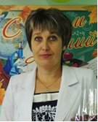
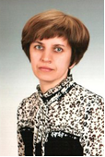
Онлайн-курс внеурочной деятельности «Информационная грамотность» с использованием платформы Яндекс.Учебник
Соколова Светлана Александровна
Мальцева Жанна Геннадьевна
МБОУ «Сивинская СОШ»

Slide 4
Цель:
создание условий для формирования информационных компетенций обучающихся и развития у школьников информационной грамотности.

Slide 5
Формы:
схемы
диаграммы
таблицы
иллюстрации
Сплошные и несплошные тексты

Slide 6
Тематическое планирование:
Правила информационной безопасности при работе в сети Интернет.
Предметы повседневной жизни (ярлык, счёт, меню).
Диаграммы: столбчатые, линейные, круговые.
Необычные схемы.
Изображения в источниках информации.
Несплошные тексты.
Нестандартные таблицы.
Межпредметныйквест "Здравствуй, лето!"

Slide 7
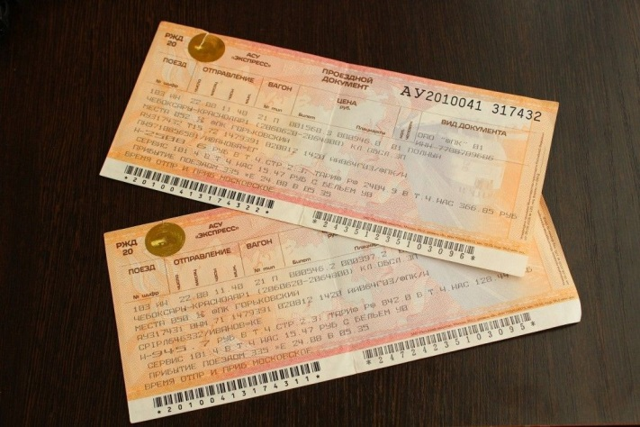
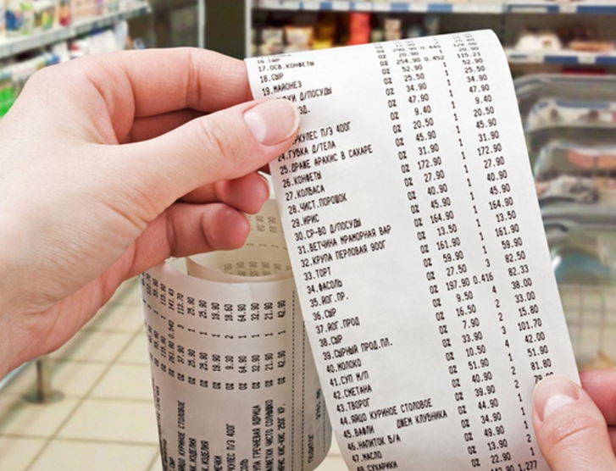
Информация

Slide 8
Информационная деятельность:
Поиск и фиксация информации
Преобразование и интерпретация информации
Оценка информации

Slide 10
Сказка о золотых правилах безопасности в Интернет

Slide 11
Семь золотых правил безопасного поведения в Интернет:
1. Всегда помни своё Интернет-королевское имя(E-mail, логин, пароли) и не кланяйся всем подряд (не регистрируйся везде без надобности)! 2. Не поддавайся ярким рекламам-указателям и не ходи тропками путанными на подозрительные сайты: утопнуть в трясине можно! 3. Если пришло письмо о крупном выигрыше – это «вранье-грамота»: просто так выиграть невозможно. 4. Чтобы не забыть тропинку назад и вернуться во время, бери с собой Клубок волшебный (заводи себе будильник, садясь за компьютер)!
5. Если хочешь дружить с другими царствами-государствами, изучай полезные социальные сервисы Web2.0: они помогут тебе построить «Мой королевский мир», свой царский блог, форум для глашатаев важных -друзей званных! 6. Не забывай обновлять антивирусную программу – иначе вирус Серый Волк съест весь твой компьютер! 7. Не скачивай нелицензионные программные продукты – иначе пираты потопят твой корабль в бурных волнах Интернета!
http://youtu.be/789j0eDglZQ мультфильм «Безопасный интернет — детям!», который разработала студия Mozga.ru

Slide 12
Поиск и фиксация информации

Slide 13
Билеты

Slide 14
Рассмотри билеты и ответь на вопросы по первому билету. 1. В каком городе совершается поездка? 2. Укажите дату поездки. 3. На каком транспорте поедет пассажир? 4. Назовите номер билета. 5.Какова стоимость билета? 6. У пассажира 1000 руб. Хватит ли ему для поездки. Если хватит, то сколько сдачи он получит? 7. Какое место занимает пассажир? 8. Сколько времени он будет в пути? 9. В какое время суток он прибудет в место назначения? Посмотри внимательно на оба билета. Сравни их. (чем они отличаются, чем похожи). В чём их главное отличие? Как ты думаешь почему? Выдвини своё предположение.

Slide 15
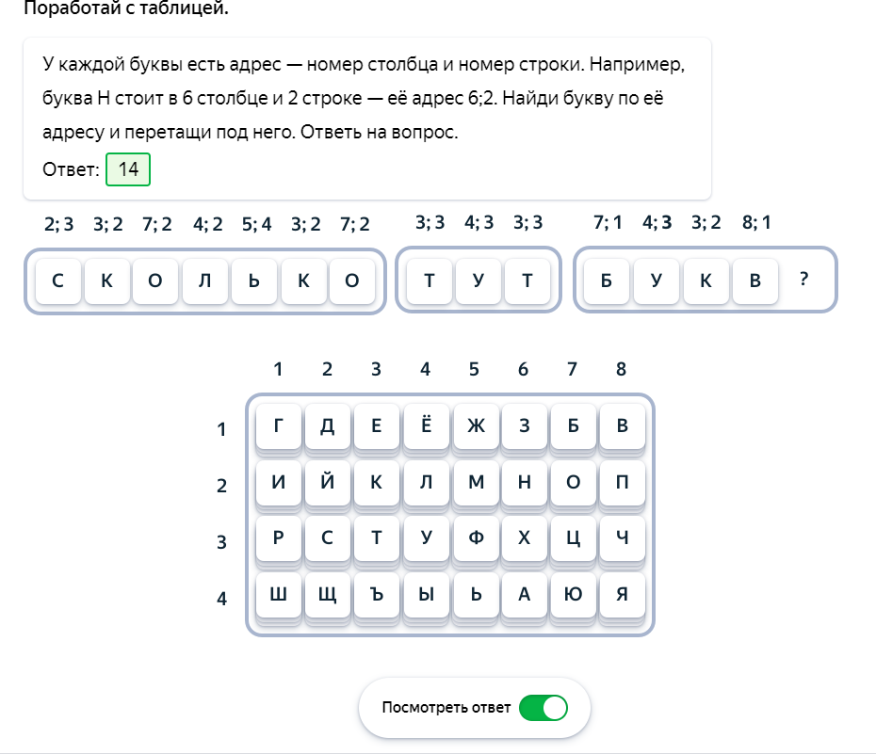

Slide 17
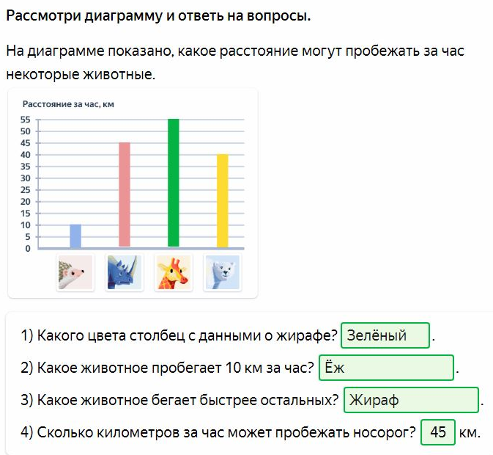
Столбчатые диаграммы. Извлечение и использование данных.

Slide 19
Извлечение и использование данных. Схемы.

Slide 20
Схемы. Внесение данных.

Slide 21
Преобразование и интерпретация информации

Slide 22
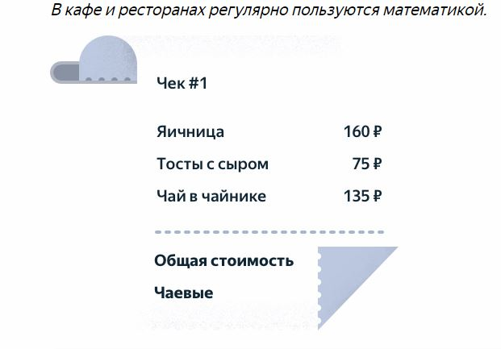
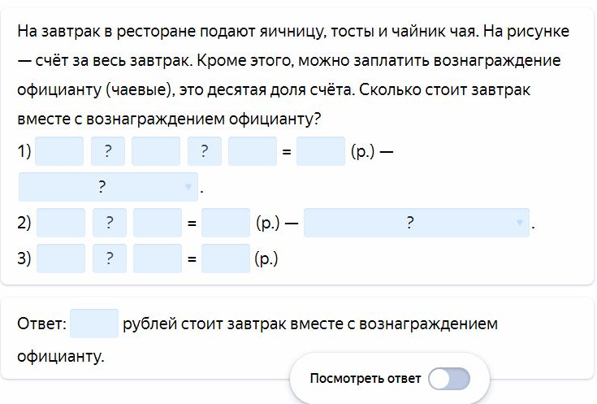

Slide 23
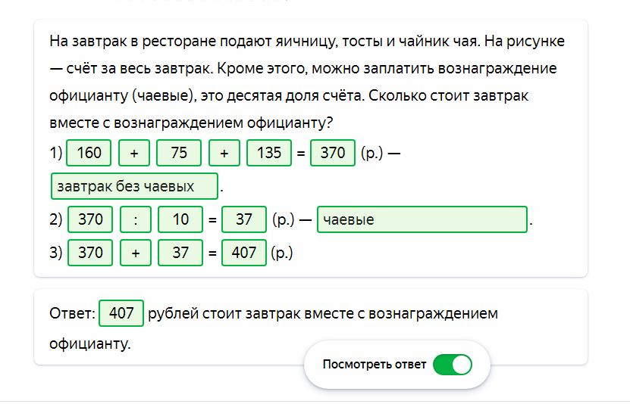

Slide 24
Извлечение и использование данных в таблицах

Slide 25
Линейные диаграммы

Slide 26
Столбчатые диаграммы. Внесение данных.

Slide 28
1

Slide 30
Оценка информации

Slide 31
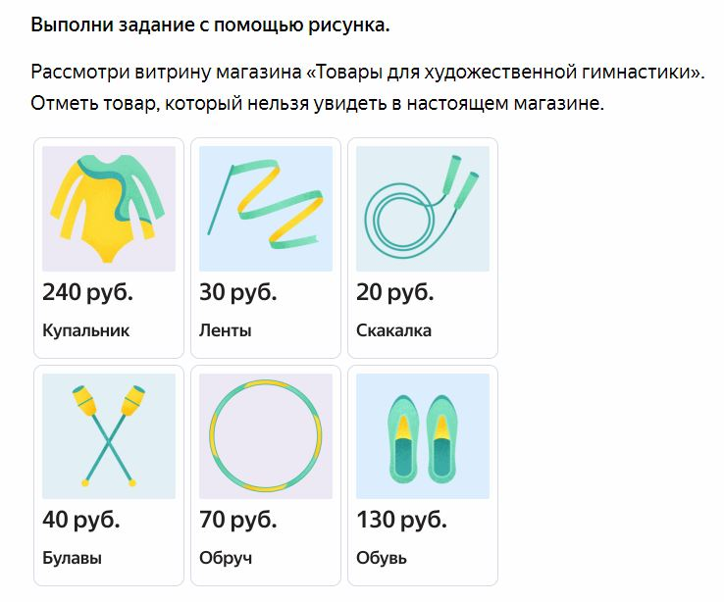

Slide 33
Пользуясь диаграммой, определи, верны или неверны утверждения:

Slide 34
Межпредметный квест "Здравствуй, лето!"

Slide 38
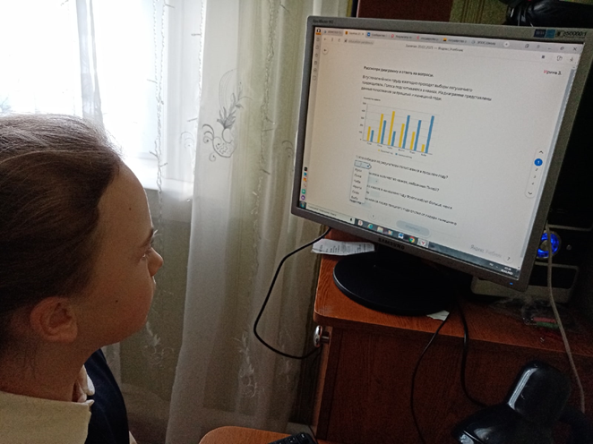
Итоги квеста
 | 3 класс | 4 класс
1 место | Пермякова К. | Огорельцева С.
2 место | Шетела М., Зайцева И. | Сединина А., Горбунов С.
3 место | Шешукова Д., Серина А. | Паздников А.

Slide 39
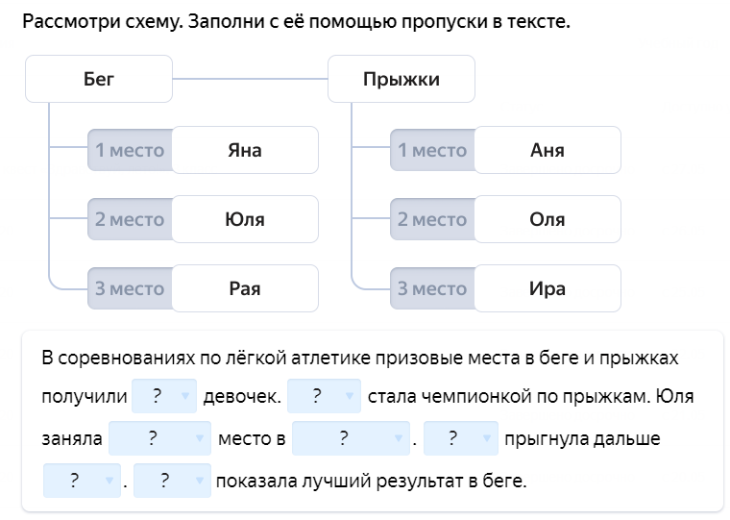

Slide 44
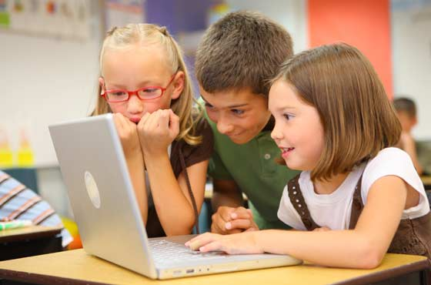

Slide 45
